Slide 1
TRƯỜNG MẦM NON HOA QUỲNH
LĨNH VỰC PHÁT TRIỂN THỂ CHẤT
NHẬN BIẾT VÀ PHÒNG TRÁNH NHỮNG NƠI KHÔNG AN TOÀN, NGUY HIỂM NHƯ: HỒ, AO, BỂ CHỨA NƯỚC KHI ĐƯỢC NHẮC NHỞ
GIÁO VIÊN: TRẦN MỸ DUNG
LỨA TUỔI: 3 – 4 TUỔI

Slide 2
I/. Mục đích yêu cầu:
- Trẻ nhận biết và phòng tránh nơi nguy hiểm như: ao, hồ,bể nước, giếng… khi được nhắc nhở
II. Chuẩn bị :
- Powrpoint về những nơi nguy hiểm: ao, hồ, nước, giếng…
- Thẻ hình các hình.

Slide 3
III. Tiến hành hoạt động
Trẻ xem một số hình ảnh trên Powrpoint về nơi nguy hiểm đến tính mạng.

Slide 4
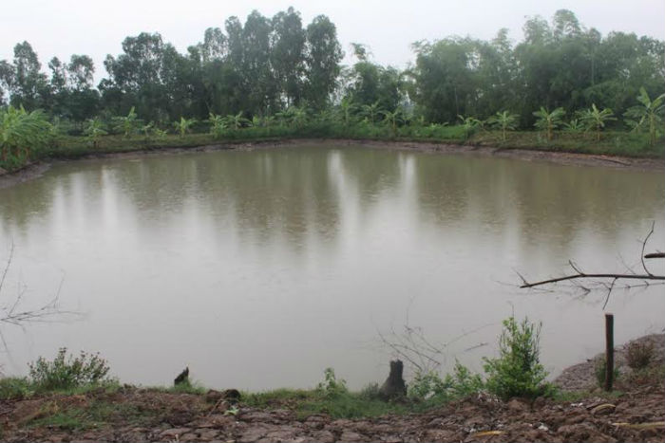

Slide 5
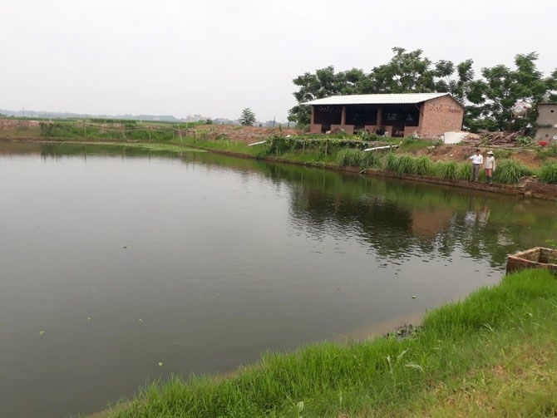

Slide 6
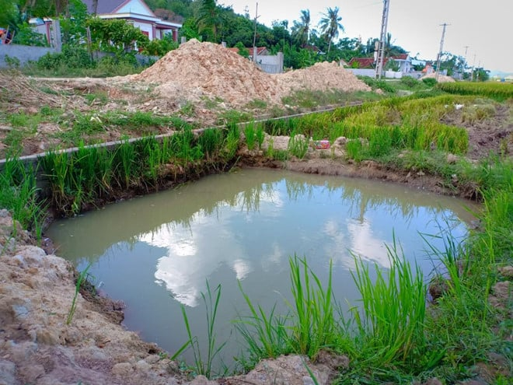

Slide 7
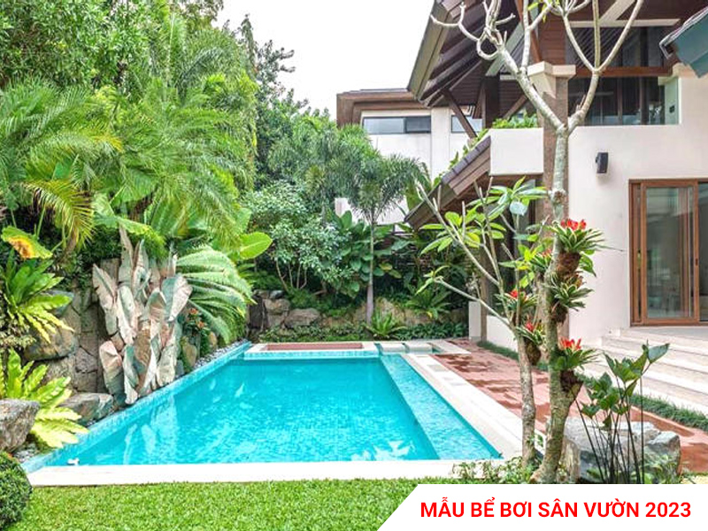

Slide 8
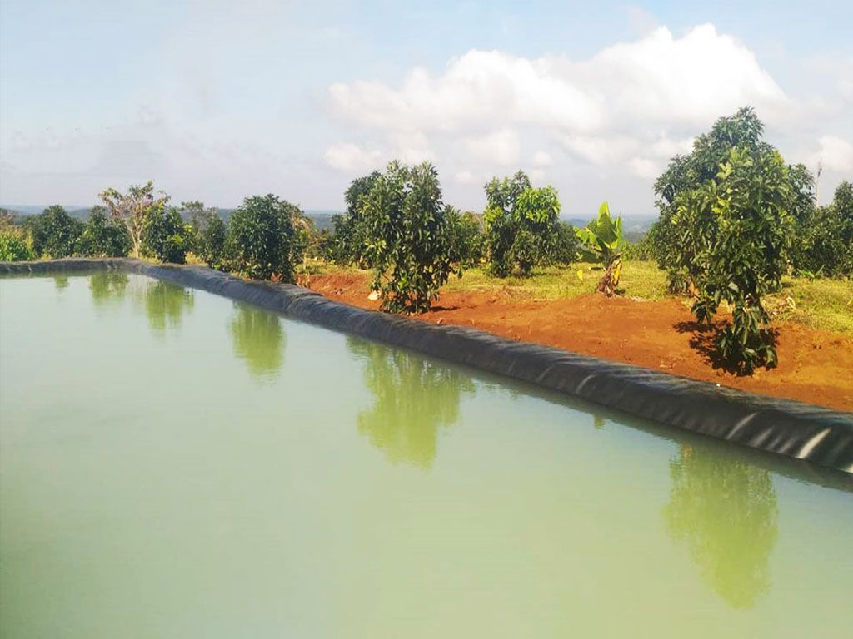

Slide 9
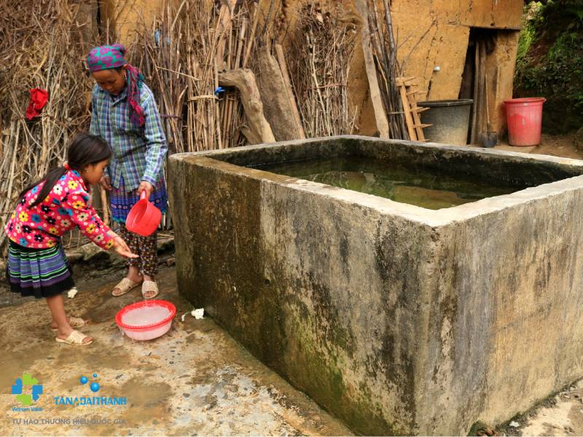

Slide 10
Cô cùng trò chuyện và đàm thoại với trẻ về những nơi nguy hiểm đó và biết phòng tránh.
+ Các con vừa được xem gì?
+ Con có nhận xét gì về nơi đó?
+ Vậy khi thấy những nơi đó con làm sao?

